Slide 1
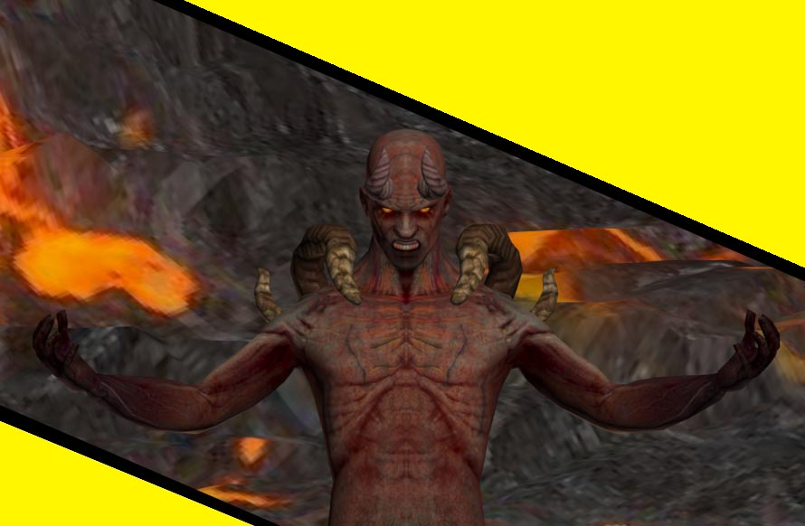
Invitation to Death
학번: 2009182005
이름: 견정수
학번: 2009182032
이름: 장성우
학번: 2009182041
이름: 조재훈
Castle
Defence
죽음으로의 초대

Slide 2

목차
* 게임 소개
* 게임 개발 사항
* 데모 시연

Slide 3

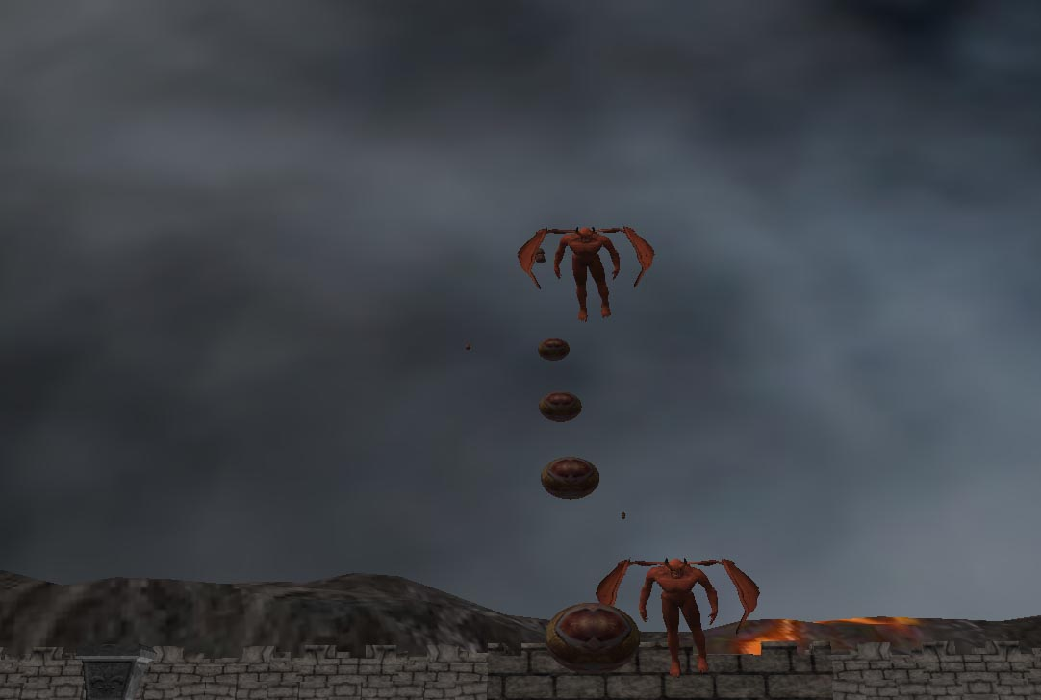
게임 소개
성을 공격하는 악마를 막아라!
1인칭 시점의 FPS 게임
대공포를 이용한 방어전
날아 들어오는 악마를 공격

Slide 4

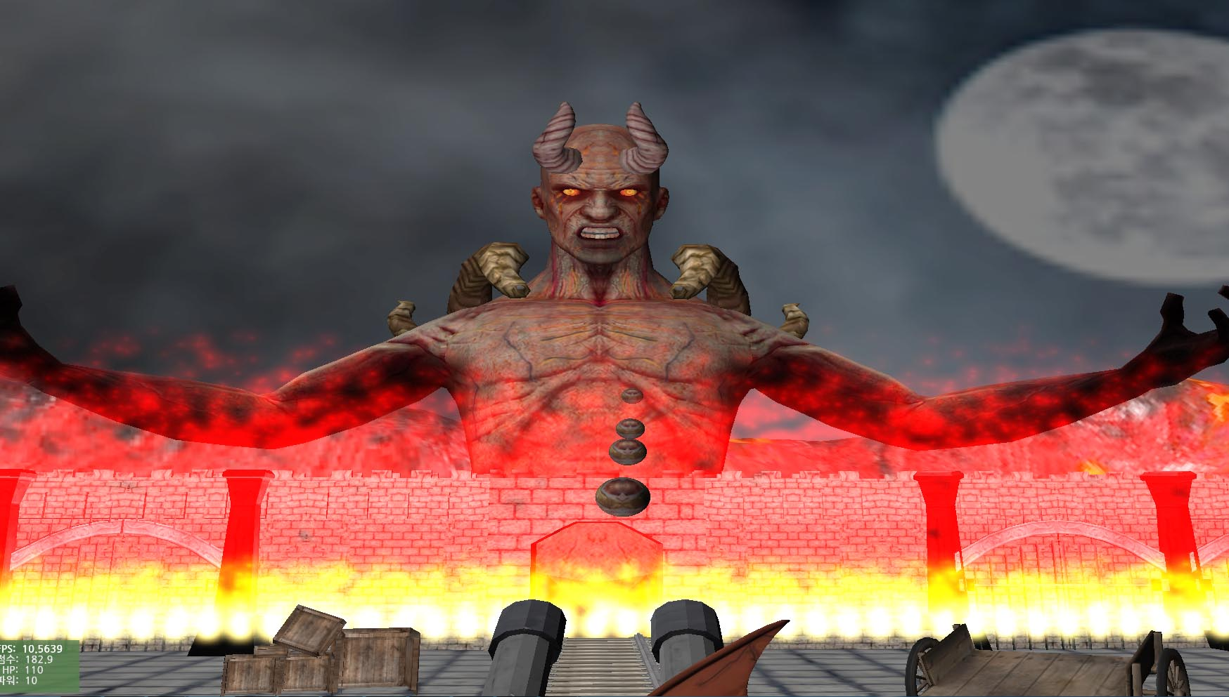
거대한 보스와 화끈한 전투!

Slide 5
게임 개발 사항
내용 | 범위 | 개발진행내용
게임 컨트롤 | 키보드의 W,A,S,D키를 이용하여 대공포 이동 마우스를 이용하여 대공포 조준 및 발포 | 키보드의 W,A,S,D키를 이용하여 대공포 이동 마우스를 이용하여 대공포 조준 및 발포
게임 코어 기능 | 레일 이동을 하면서 대공포를 발포 주인공을 추적하여 따라오는 악마 아이템 습득에 따라 달라지는 포탄 발포할 때의 카메라 흔들림 5. 충돌 체크 | 레일 이동을 하면서 대공포를 발포 100% 주인공을 추적하여 따라오는 악마 100% 아이템 습득에 따라 달라지는 포탄 데미지변경 발포할 때의 카메라 흔들림 100% 5. 대공포격에 따른 충돌체크 구현 100%
모델링 | 대공포, , 날아다니는 악마, 해골, 보스 , 기타 오브젝트 및 배경작업 . | 악마, 해골, 보스 등 주요 캐릭터 및 기타 모델링, 텍스처 작업 완료.
애니메이션 | 악마의 IDLE, HURT, ATTACK, DIE 보스의 SPWAN ,IDLE , ATTACK, DIE 해골의 IDLE | 1. 악마의 IDLE, HURT, ATTACK, DIE 적용 완료 2. 보스의 SPWAN , IDLE , DIE 적용완료 3. 해골의 IDLE 적용 완료
게임 효과 | 보스의 등장 시 화염이 솟아 오르는 효과 | 구현 완료
게임 사운드 | 게임 사운드의 구현 BGM , 효과음 | 게임 배경음 , 대공포의 발포음

Slide 6
개발 일정 진행 표
주차 | 내용
제 1주 (4월 1일~) | 간단한 레일을 모델링해서 씬에 띄우기 //레일, 악마 모델링
 | 레일 모델링(텍스처 제외) 후 씬에 띄움 //레일, 악마 모델링
제 2주 | 레일 위를 카메라가 이동하게 하고 카메라 회전 //대공포, 악마 모델링
 | 대공포 조준 부분에 카메라 위치, 대공포 이동에 따른 카메라 이동, 마우스 회전엔 따른 대공포 발사체 부분 회전 // 악마 모델링(1개)
제 3주 | 대공포 발포 및 악마의 캐릭터 추적 //대공포, 악마 모델링 + 애니메이션
 | 간단한 원형 포탄 발포 및 악마의 간단한 캐릭터 추적 //대공포 구매, 악마(1개) 애니메이션
제 4주 | (중간고사) 악마의 비행 패턴 //처녀귀신 및 악마 애니메이션
 | 미구현
제 5주 | 악마의 비행 패턴 및 포탄과의 충돌 체크 //보스 모델링
 | 미구현
제 6주 | 맵 리소스 수집 및 배치 //보스 애니메이션
 | 성 모델 배치
제 7주 | 카메라의 흔들림
 | 악마의 기본적 인공지능 // 보스 모델링 및 애니메이션 제작 완료// 카메라 흔들림 구현
제 8주 | 사운드 리소스 수집 및 구현
 | 충돌체크 구현//사운드 리소스 수집 및 적용//이펙트 구현// 오브젝트 배치// 해골 귀신 모델 제작
제 9주 | 디버깅 및 테스트
 | 디버깅// 테스트
제 10주 | 최종 발표
 | 발표

Slide 7
데모 시연

Slide 8
감사합니다!

